Slide 2
Transfuze
Mgr. et Mgr. Andrea Menšíková

Slide 3
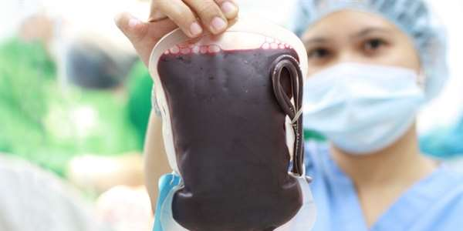
Transfuze
převod krve nebo krevních derivátů od zdravého jedince/dárce, nemocnému/příjemci za účelem doplnění chybějící krve nebo jejích složek (plazmy, ery, tromb.)​

Slide 4
Transfuze
postupy prováděné v souvislosti s odběrem, vyšetřením, zpracováním, skladováním a distribucí lidské krve a jejích složek podléhají legislativnímu nařízení, a to vyhlášce o lidské krvi (vyhláška č. 130/2018 sb., o stanovení bližších požadavků pro zajištění jakosti a bezpečnosti lidské krve a jejích složek)
odhad krevní ztráty https://www.youtube.com/watch?v=of7zykzoriw​

Slide 5
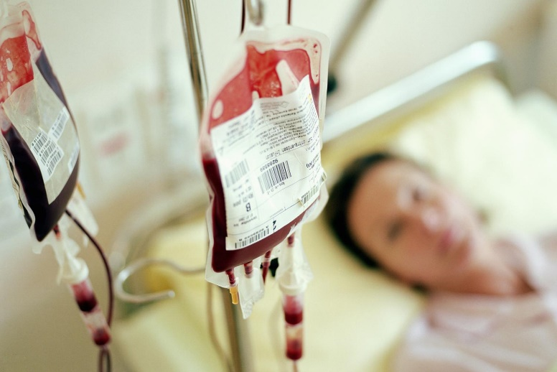
Indikace k transfuzi
ztráty velkého množství krve (úraz, operace, těžký porod, masivní krvácení)
chronické hemoragické ztráty
poruchy srážení krve
anémie
příznaky hypoxie, šok, intoxikace
těžké popáleniny (aplikace plazmy)

Slide 6
Indikace k transfuzi
za postup s největším přínosem pro pacienta je považována metoda 4S:
Správná indikace
Správného TRF přípravku
Správný čas
Správné množství
rozhodování: rizika TRF, riziko nepodání TRF a očekávaný přínos TRF pro P/K

Slide 7
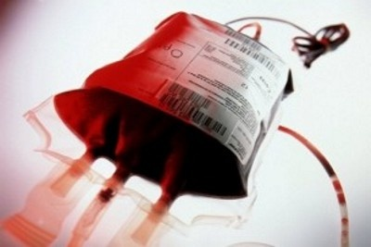
Druhy transfuze
přímá
nepřímá
exsanquinační
reexsanquinační
kordocentéza
inrauterinní transfuze
autologní transfuze
alogenní transfuze
pro možnost podávání krevních přípravků a jejich derivátů je nezbytný systém dárcovství krve (viz. skripta)

Slide 8
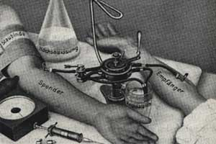
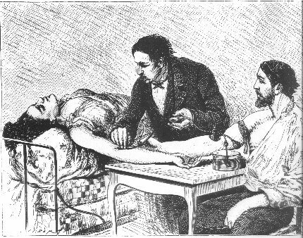
Přímá transfuze
nepřímá transfuze – OD ROKU 1916 SE PROVÁDÍ PŘENOS KRVE OD DÁRCE DO KREVNÍCH KONZERV

Slide 9
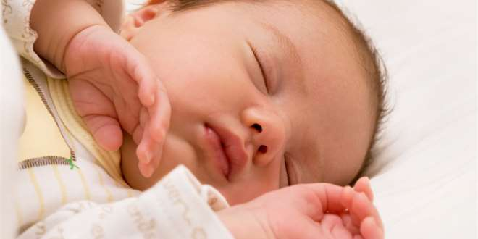
Exsanquinační transfuze
výměnná transfuze u novorozenců při fetální erytroblastóze (matka Rh-) 2. – 3. den po porodu do pupečního pahýlu pomocí speciální soupravy – uzavřený systém
prevencí je podání 1 amp. Anti D – gamaglobuinu i.m. po porodu každé Rh- ženě
Reexanquinační transfuze:
opakovaná výměnná transfúze novorozenců
nebo nedonošenců

Slide 10
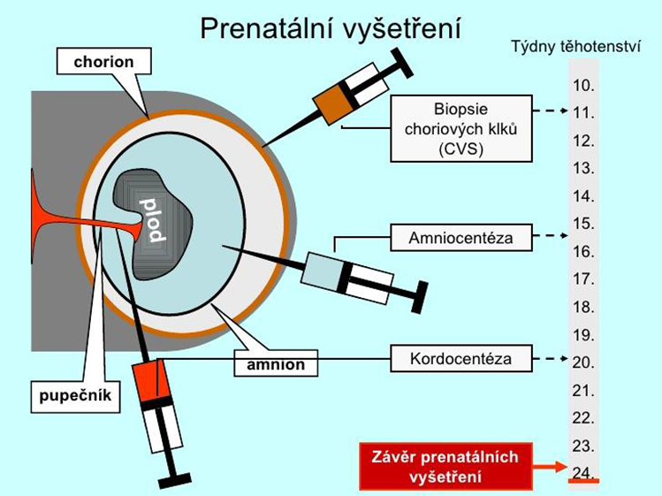
Kordocentéza
metoda k získání vzorku krve z pupeční žíly jehlou přes břišní a děložní stěnu cca 1 cm nad odstupem z plodové plochy placenty,
provádí se za asistence ultrazvuku
nebezpečí poranění plodu nebo vyvolání předčasného porodu –1 až 2%, někdy je prováděna při fetoskopii
vyšetření krevní skupiny, Rh faktoru plodu od 20. -24 t. gravidity, později 1denní hospitalizace, monitorování stavu plodu po výkonu

Slide 11
Intrauterunní transfuze
provádí se intraumbilikálně, intraperitoneálně s kompletní výměnou fetální krve nebo intraumbilikálně bez výměny – doplňovací transfúze

Slide 12
Autologní transfuze
transfuzní přípravky pochází přímo z příjemcovy vlastní cirkulace, tzv. autotransfuze
možné až 3x v týdenním intervalu (doba potřebná pro regeneraci KO, preparáty Fe), poslední krev odebrána týden před plánováním OP (nejpozději 72 hod), intervaly lze z nutnosti zkrátit na 3 dny
jednorázově se odebírá 10 % objemu krve (u dospělého 400-450 ml krve), dle hmotnosti P/K

Slide 13
Autologní transfuze
P/K si k 1. odběru nebo v den, kdy se přijde domluvit na termíny odběrů donese:
  žádanku na odběr krve pro autotransfuzi (vyplní ošetřující lékař, uveden je termín OP a množství TRF přípravků, které budou k operaci požadovány)
  předoperační interní vyšetření, občanský průkaz a průkaz zdravotní pojišťovny,
  nemusí být nalačno, důležitý je pitný režim před odběrem, ráno může užít léky, které obvykle užívá (mimo léků na snížení krevního tlaku).

Slide 14
Typy autologních transfuzí
předoperační – věk min. 12 let (hemoglobin 110, hematokrit 0,33), 5-7 dní před operací
akutní předoperační – odběr 500 ml krve přímo na OP sále, P/K se podá plazma/jiné náhradní roztoky pro zachování oběhu
perioperační, pooperační - - odběr krve z drénů, krev se propírá ve speciálním přístroji, vrací se zpět do oběhu pacienta
pooperační rekuperace - využívá se při větších ztrátách odsátí krve z operačního pole. (fáze plnění, promývání, vyprazdňování)

Slide 15
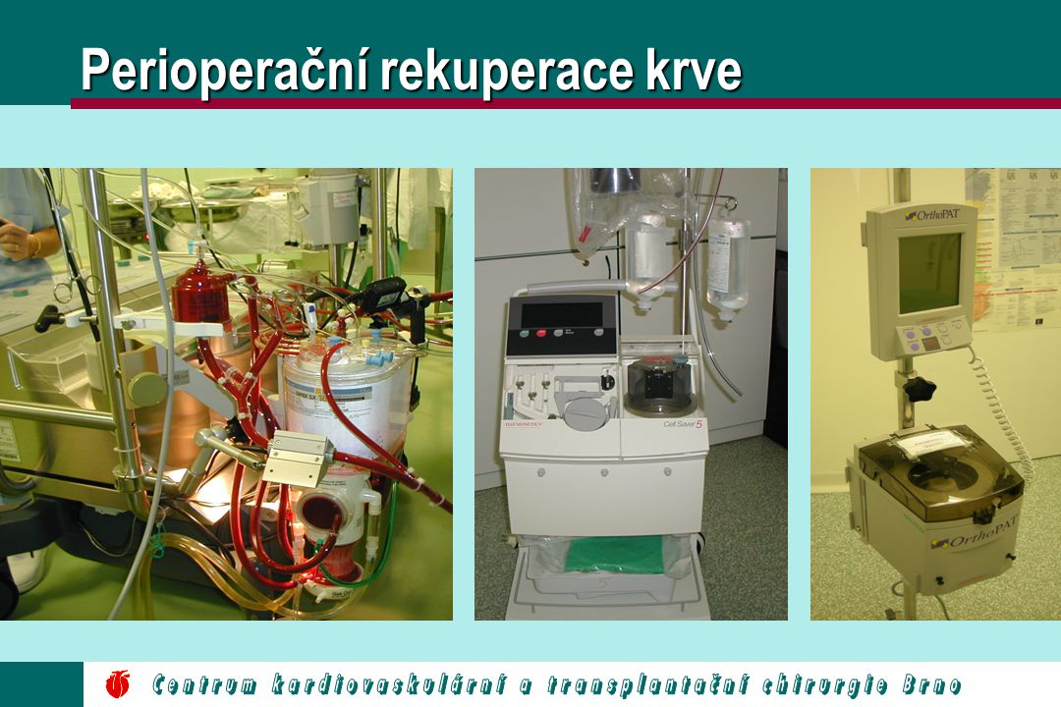
Perioperační transfuze

Slide 16
Výhody autologní transfuze
↓rizika přenosu krví přenosných infekcí
↓rizika aloimunizace (imunizace buňkami jiného jedince)
↓ rizika imunosuprese
↓ výskytu febrilních nehemolytických potransfuzních reakcí
možnost podání pacientům, kteří odmítají alogenní krev
možnost podání TRF nemocným s antierytrocytárními protilátkami proti antigenům s vysokou frekvencí výskytu
↓ požadavků na alogenní transfuzní přípravky
stimulace krvetvorby opakovanými odběry
↓ rizika trombofilie
psychologický efekt terapie, na které se podílí sám pacient

Slide 17
Nevýhody autologní transfuze
možné komplikace při odběru
možný vznik iatrogenní anemie
použití skladované krve delší dobu po odběru
vyšší organizační náročnost při výrobě autologních přípravků
vyšší finanční náročnost než při výrobě alogenních transfuzních přípravků
kontraindikace u septického P/K
relativní kontraindikace – gravidita, maligní nádory, srdeční nedostatečnost, poruchy krvetvorby a srážení krve, renální a hepatální insuficience, epilepsie

Slide 18
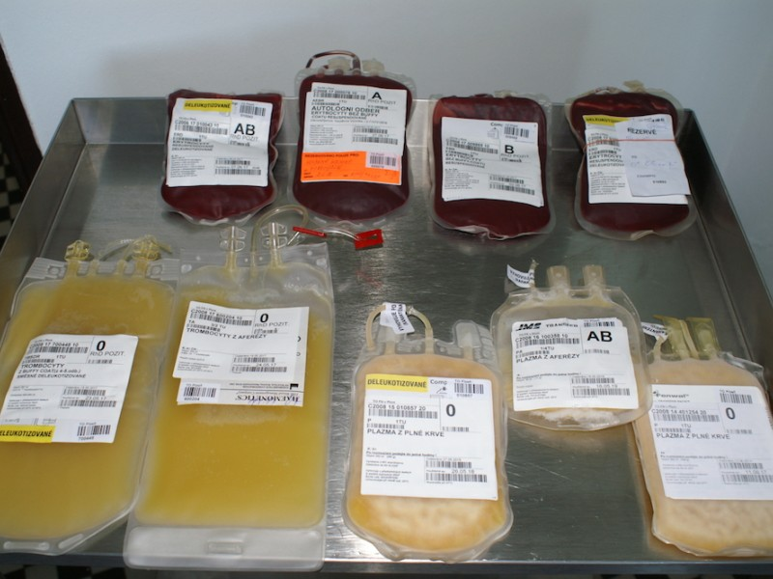
Transfuzní přípravky
Plná krev
Erytrocytový koncentrát – erymasa (EBR, EKR)
Deleukotizovaný erytrocytový koncentrát
Resuspendované erytrocyty bez plazmy
Trombocytový koncentrát – odběr pomocí separátoru
Trombocyty deleukotizované
Čerstvá zmražená plazma

Slide 19
Deriváty získané plazmaferézou
plazmaferéza - dárci se odebere samotná plazma a krvinky jsou vráceny zpět
krevní deriváty - hromadně vyráběné léčebné přípravky z plazmy odebrané dárcům na trans. odd.
plazma je do konečné podoby krevních derivátů zpracovávána frakcionací ve specializovaných frakcionačních centrech mimo území čr
  albumin
  imunoglobuliny
  koncentrované koagulační faktory
  lidský fibrinogen
  antitrombin iii.

Slide 20
Transfuzní přípravky
NÁZEV PŘÍPRAVKU | CHARAKTERISTIKA PŘÍPRAVKU
Plná krev exp.35 dní Skladování: 2-6°C | Tč. výjimečnépoužívání, zejména při masivních krevních ztrátách.. 1 vak = 1 transfuzní jednotka = 500 ml
Erytrocytární masa (EM) označována i jako erytrocyty (E) | Krev, z níž byla stažena část plazmy, hematokrit je vysoký (0,65-0,75), 1 TU = 250-300 ml Indikace - korekce anémie. Teče pomalu (je hustá), proto není vhodná k rychlé náhradě při prudkém krvácení.
Resuspenze(ER) | EM naředěná 100 ml resuspenzního roztoku. ER nahradí ztráty erytrocytů, hemoglobInu i ztraceného volumu. Nejužívanější krevní derivát v th. chirurgického krvácení.

Slide 21
Transfuzní přípravky
NÁZEV PŘÍPRAVKU | CHARAKTERISTIKA PŘÍPRAVKU
Prané erytrocyty | Erytrocyty bez buffycoat-Ebh, korekce anémie u P/K, kde jsou obavy z imunologické reakce na součást plazmy
Trombocytární nálev | Krvácení z nedostatku Tr, trombocytopenie Vždy čerstvě připraven a podáván těsně před OP, protože jsou transfundované destičky rychle destruovány. U P/K s poklesem trombocytů pod 30-50 g/l
Plazma Skladování: -30°C | Čerstvá mražená plazmy (FFP-freshfrozenplasma) indikace k náhradě koagulačních faktorů.Součástí plazmy: Albumin-volum expandérke ↑objemu cirkulující krve, Fibrinogen-indik. u krvácivých stavech se ztrátou nativního fibrinogenu, Specifické globuliny-používají se v imunoterapii Pro klinické použitíexistuje povinnost 6 měsíční karantenizaceplazmyzdůvodů snížení rizika přenosu infekčních nemocí, tzn. plazma je propuštěna až tehdy, když je dárce opětovně po 6 měsících vyšetřen a shledán negativní vtestech anti-HIV 1,2+p Ag, HBsAg, anti-HCV a serologických testech na syfilis.

Slide 22
Transfuzní přípravky
NÁZEV PŘÍPRAVKU | CHARAKTERISTIKA PŘÍPRAVKU
Albumin | Indikace - náhrada albuminu před a po chirurgickém výkonu, léčbě hypovolemických stavů (hemoragický šok, popáleniny, renální a hepatální selhání, u nemocných se sníženou hladinou albuminu v plazmě. Přípravek se nemá během infúze mísit s jinými léky, krví nebo krevními deriváty. Používat se smějí jen zcela čiré roztoky. Přípravek se musí aplikovat okamžitě po otevření.
Imunoglobulin | IVIG – pro i.v. podání SCIG – pro s.c. podání IMIG – pro i.m. podání Indikace – léčebnéi profylaktické Např. anti-D (IMIG, IVIG) HBV virus hep. B (IMIG, IVIG), tetanus (IMIG), rabies (IMIG), CMV cytomegalovirus(IVIG)

Slide 23
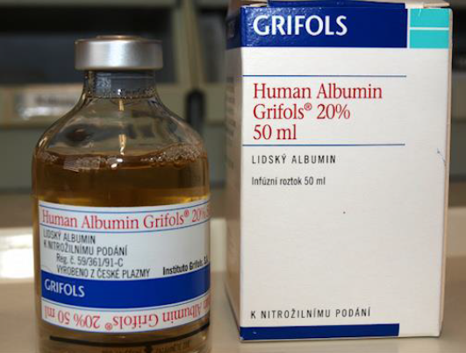
Krevní deriváty
NÁZEV PŘÍPRAVKU | CHARAKTERISTIKA PŘÍPRAVKU
Lidský fibrinogen | Krevní nemoci
Antitrombin III | Fyziologický inhibitor koagulace (na trombin a aktivovaný faktor X) Indikace – jeho nedostatek (velká poranění, sepse, DIC, hepatopatie a nefrotický syndrom

Slide 24
Krevní konzerva
připravuje se na transfúzní stanici od dárců do plastových sáčků
diferenciální centrifugací se vytvářejí vrstvy, které plynule přecházejí (na dně vaku se sedimentují erytrocyty, dále leukocyty, trombocyty a plazma )
konzervační, antikoagulační roztok CPDA s přídavkem adeninu
typy vaků:
  a) jednoduchý vak – na odběr plné krve
  b) dvojvak – jeden odběrový a jeden satelitní vak pro přípravu erytrocytového koncentrátu a plazmy
  d) trojvak – jeden odběrový a dva satelitní vaky
  e) čtyřvak – jeden odběrový a tři satelitní vaky – na erytrocyty, trombocyty a plazmu

Slide 25
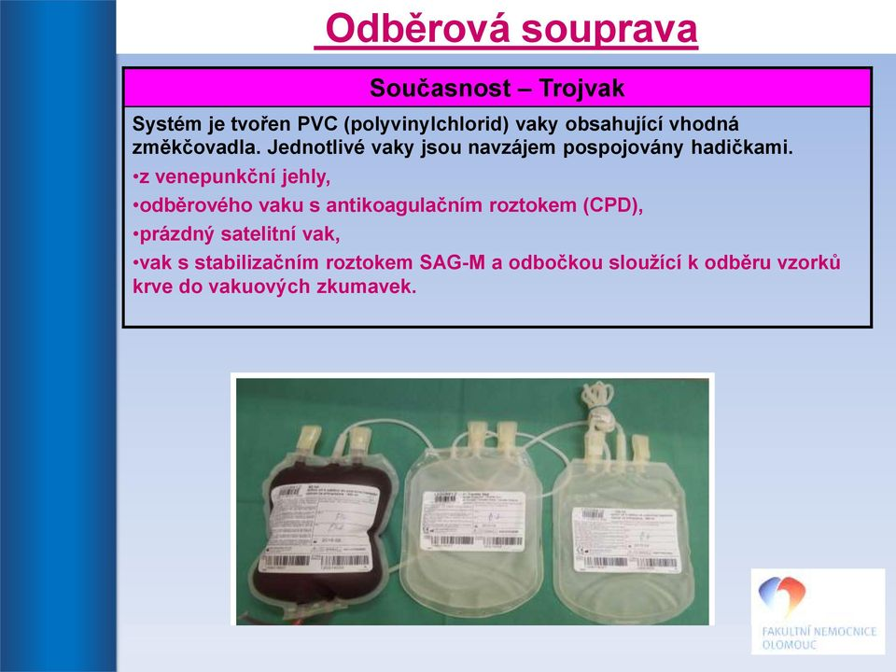
Krevní konzerva
typy vaků:
  a) jednoduchý vak – na odběr plné krve
  b) dvojvak – jeden odběrový a jeden satelitní vak pro přípravu erytrocytového koncentrátu a plazmy
  c) trojvak – jeden odběrový a dva satelitní vaky
  d) čtyřvak – jeden odběrový a tři satelitní vaky – na erytrocyty, trombocyty a plazmu

Slide 26
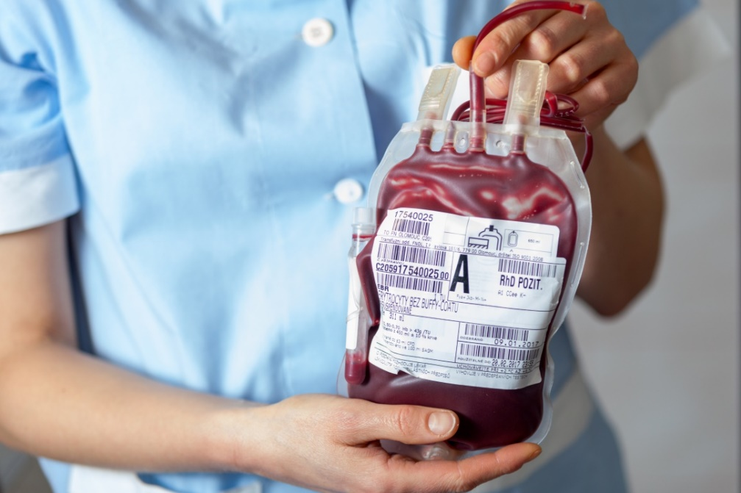
Krevní konzerva
množství transfúzního přípravku se udává v transfúzních jednotkách (T. U. – transfusion unit ) = množství transfúzního přípravku, který vznikl zpracováním 1. standardního odběru plné krve, včetně konzervačního/náhradního roztoku 1 dárce 450 ml±10 %

Slide 27
Označení krevní konzervy
název výrobku, číslo odběru, identifikační číslo dárce,
krevní skupina a Rh faktor, záruka negativity vyšetřených testů, přesný název výrobku,
složení a množství konzervačního roztoku,
množství transfúzního přípravku,
datum odběru,
datum expirace, skladovací podmínky,
Barevné odlišení štítku pro každý přípravek.

Slide 28
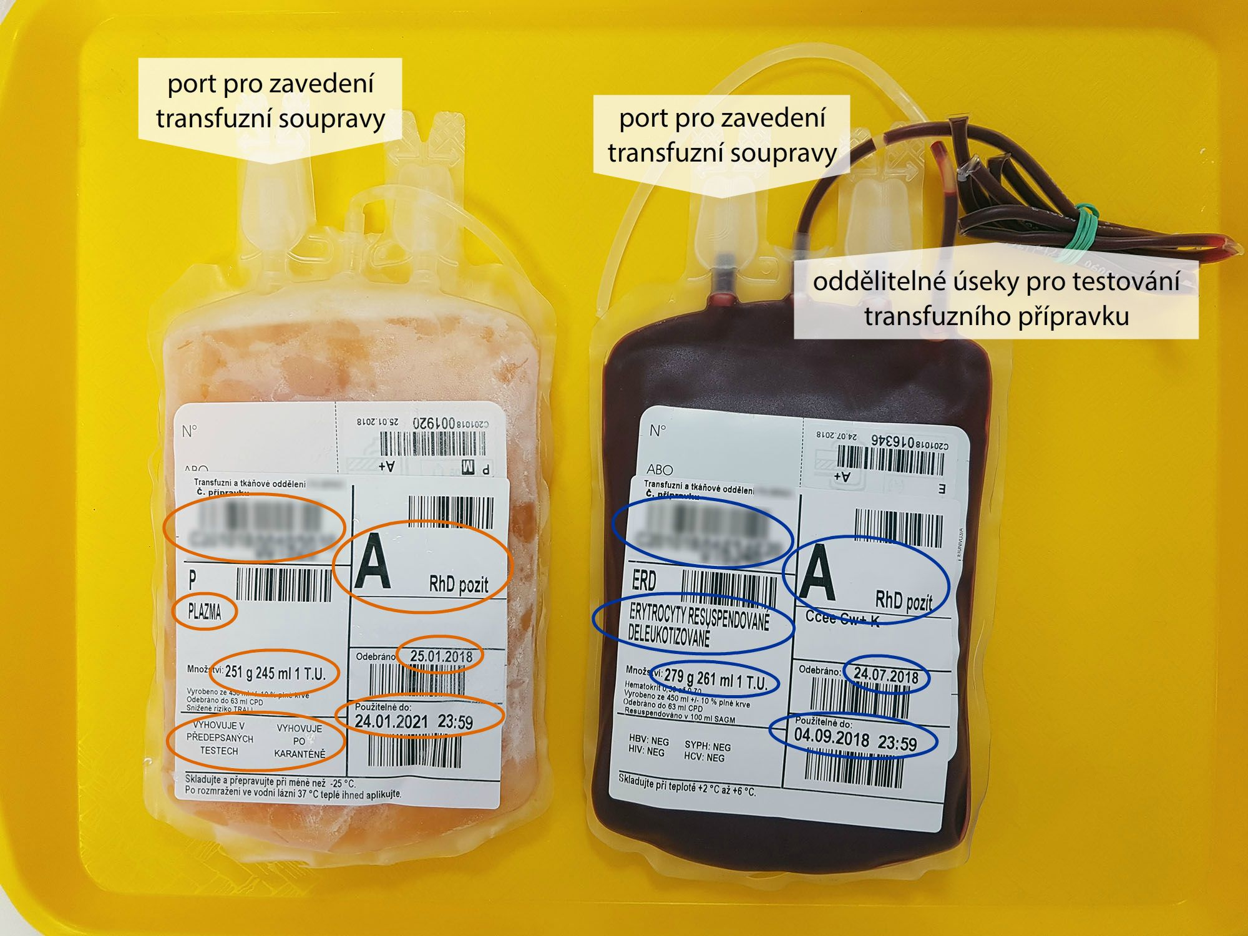
Označení krevní konzervy

Slide 29
Označení krevní konzervy

Slide 30
Objednání krevní konzervy
žádanka o imunohematologické vyšetření a erytrocytové přípravky
zatrhneme: krevní skupinu, Rhfaktor, křížovou zkoušku, zkoušku kompatibility, vyšetření protilátek a jak naléhavě krev požadujeme:
  STANDARDNĚ (připravena do 2 hodin )
  STATIM (připravena do půl hodiny – objednává telefonicky lékař)
  VITÁLNÍ INDIKACE (připravena po telefonickém objednání lékařem)
  DLE ORDINACE lékaře – v průběhu dne – musí se napsat na jakou hodinu ji požadujeme, na zítra, před operací….

Slide 31
Odběr
nesrážlivá krev ze žíly
vyšetření krevní skupiny a Rh faktoru, objednání transfuzního přípravku
Sarstedt monovette červené označení 4,9 ml nebo zelené označení 5 ml (dle zvyklostí pracoviště)
při vyš. KS + objednávka = 2 zkumavky (pokud KS již zjištěna, opis KS a založit do dokumentace)
1 zkumavka krve je na objednání 2-3 vaků krve, když chceme více krevních vaků, musíme přidat ještě jednu zkumavku odebrané krve
nové objednání krve – nová žádanka
při odběru již „vykřížené“ krve bere sanitář žádanku o vydání transf. přípravku

Slide 32
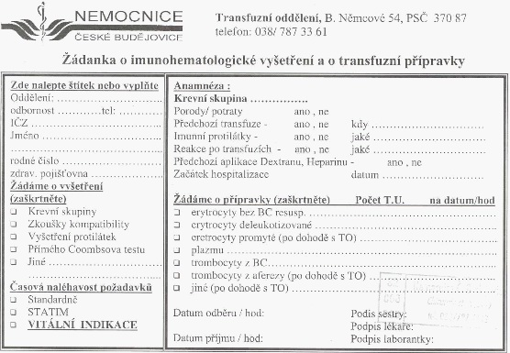

Slide 33
Podání transfuze - zásady
transfúzní přípravek se podává při dosažení pokojové teploty
podat nemocnému po přinesení z transfúzní stanice nejpozději do 2 hod.
vak se nesmí skladovat v lednici na oddělení
transfúzní set aplikovat těsně před podáním
do každého vaku vždy nový transfúzní set
po vykapání krve se transfúzní set i vak uchovává v lednici po 24 hodin (reakce pacienta na podaný přípravek)
při znehodnocení krve se tato musí vrátit zpět na transfúzní stanici

Slide 34
Příprava pacienta, pomůcky
lékařská dokumentace
transfuzní přípravek s dokumentacíSanguitest – AB0 test (testovací karta, testovací séra anti-A, anti-B, minimálně 2 tyčinky k promíchání)
pomůcky k odběru kapilární krve – kopíčko nebo jehla s malým průsvitem
k zavedení i.v. vstupu, podložka pod končetinu
rukavice nesterilní, transfuzní převodová souprava,
emitní misky, kontejner na kontaminovaný a ostrý odpad
tonometr, fonendoskop, teploměr
inf. stojan, eventuálně manžeta k přetlakové transfuzi
kontrola signal. zařízení

Slide 35
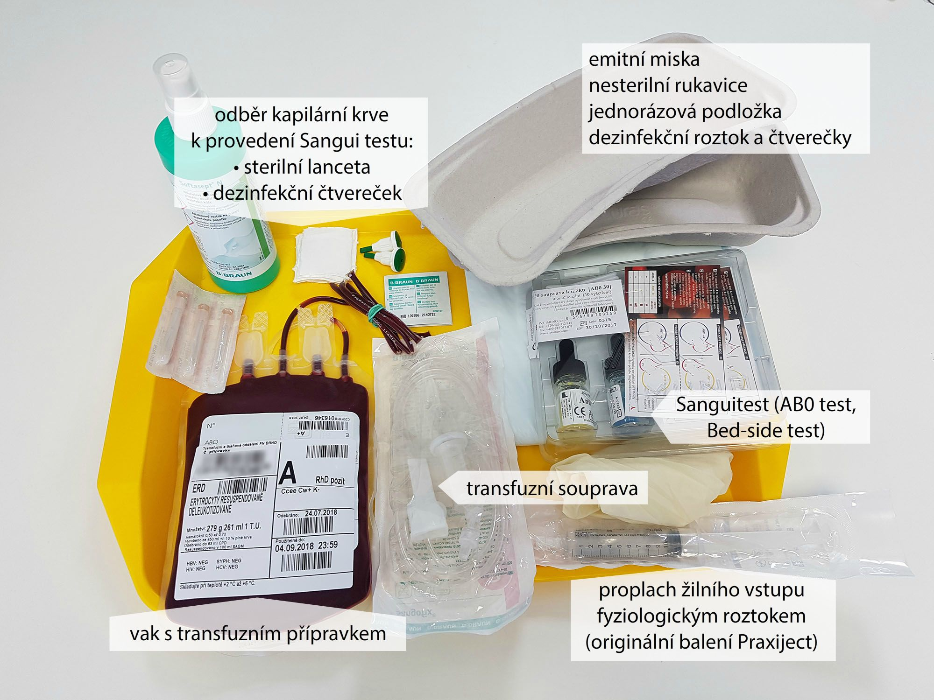
Transfuze - pomůcky

Slide 36
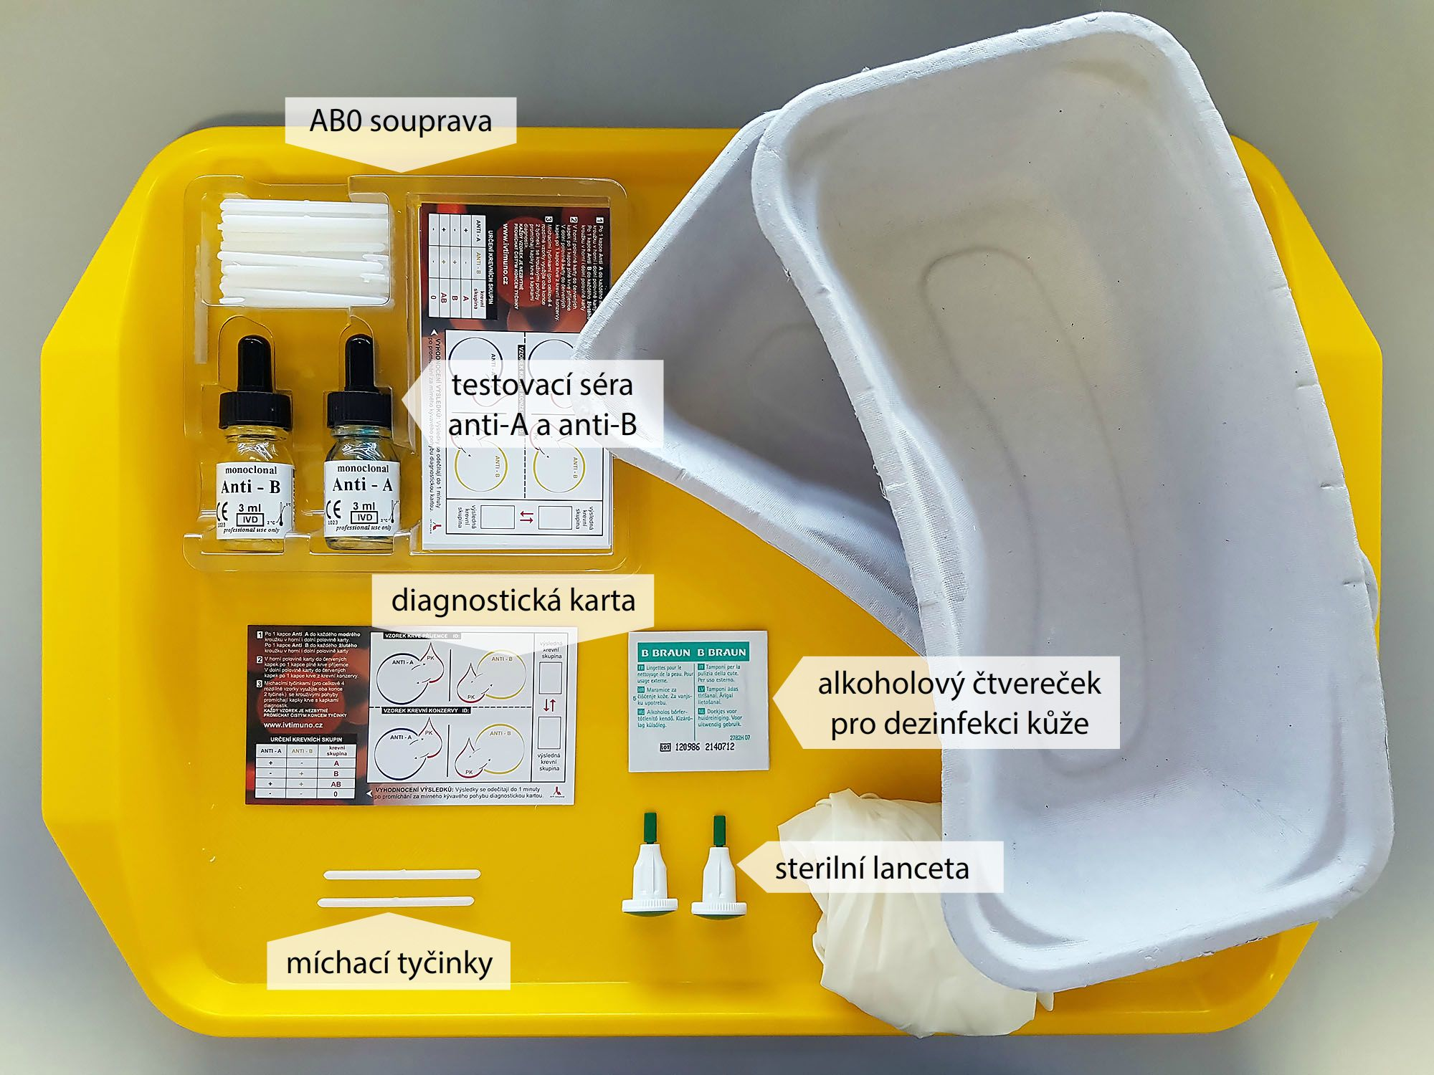
Bed side test - pomůcky

Slide 37
Povinnosti před podáním transfuze
kontrola údajů na vaku a výdejce – KS, Rh faktor, číslo, expiraci, množství a druh
příprava dokumentace – dekurzs transfuzním razítkem, kniha evidence podávání transfuzních přípravků
doklad o krevní skupině – porovná se skupinou na krevním vaku
záznam o vykonané transfúzi – zapisujeme TT, TK, P, provedený odběr na vyšetření moči (moč+sediment)
přivolání lékaře - kontrola vaku – čísla, exspirace, souhlas s dodanou žádankou, krevní skupinu, Rh faktor, jméno a příjmení pacienta

Slide 38
Povinnosti před podáním transfuze
lékař (při pověření sestry – sestra přímo před lékařem) odebere krev od pacienta, lékař provede bedside test = ověřovací zkouška KS u lůžka (odečet do 1minuty) - kapilární krev a krev ze zaslepené koncovky z vaku
příprava transfúzní soupravy – před lékařem zavede do krevního vaku, odpustí vzduch a zavěsí připravený vak na stojan
biologická zkouška – provádí lékař po napojení setu na PŽK, 5-10 ml krve velmi rychle, poté zpomalení, opakování ještě 2x, sledování reakcí pacienta, u dětí opakovaná 3x
zapíše počátek transfúze (přesný čas) do dokumentace, rychlost transfuze dle ordinace lékaře do 1,5 -2 hodiny.

Slide 39
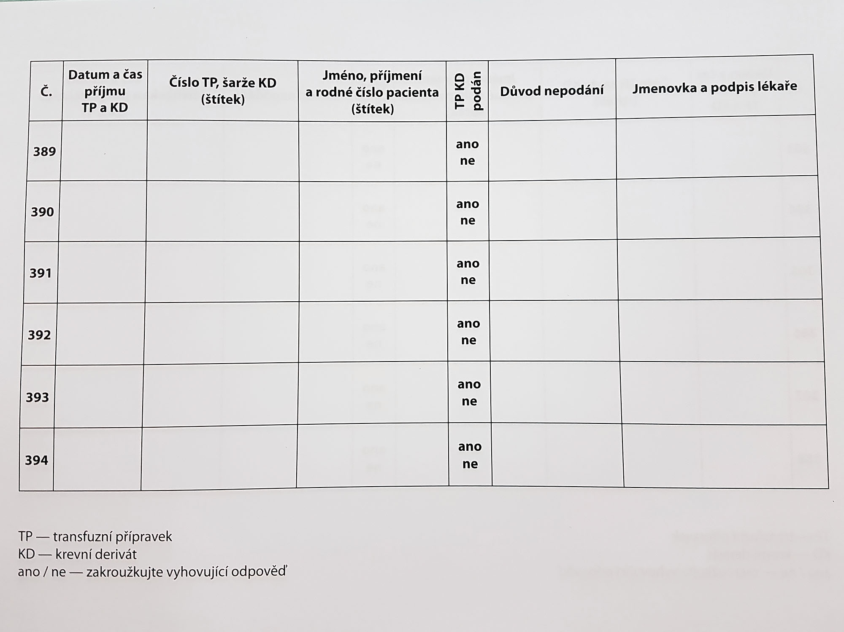
Transfuzní deník

Slide 40
Bed side test

Slide 41
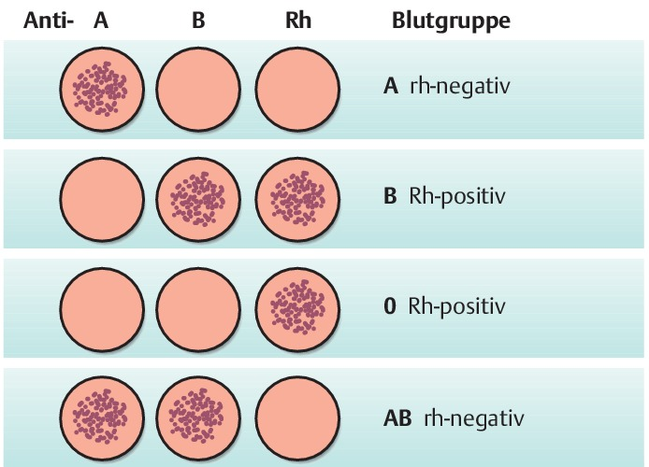
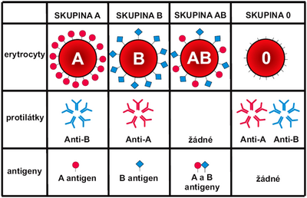
Ověření krevní skupiny
Antigen – látka navozující produkci jedné nebo více protilátek
Aglutinogeny – na membráně ery a při neshodě navozují tvorbu protilátek – aglutininů – vzniká aglutinace/shlukování

Slide 42
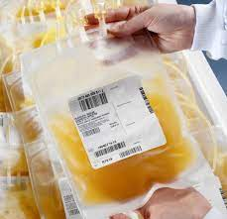
Podání plazmy
nutno používat plazmukompatibilní vsystému AB0,není třeba respektovat Rhf. (respektovat sedoporučuje v případě četných podání u děvčat a žen ve fertilním věku)
plazma AB je univerzální – může být použita pro pacienty všech krevních skupin, i pro pacienty s neznámou krevní skupinou.

Slide 43
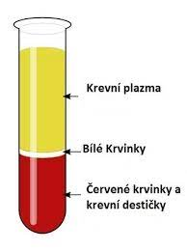
Podání plazmy
testy kompatibility se u plazmy neprovádějí
před podáním plazmy musí lékař u lůžka zkontrolovat, zda souhlasí všechny údaje na vaku a dodacím listu, provést ověření krevní skupiny pacienta diagnostickými séry a odsouhlasit shodu v systému AB0 mezi příjemcem a přípravkem
pro podání plazmy platí povinnost dokumentace o aplikaci transfuzního přípravku stejně jako u ostatních transfuzních přípravků

Slide 44
Podání plazmy
rozmrazování plazmy - co nejrychleji, provádí se za šetrného míchání ve vodní lázni nebo v rozmrazovači při teplotě maximálně 37°C až do úplného rozpuštění („ohřívačka“)
po úplném rozmrazení je nutno zkontrolovat vzhled plazmy (nesmí být přítomna koagula, změněna barva plazmy a porušena celistvost vaku)
jednou rozmrazená plazma již nesmí být znovu zamražena ani uchována v tekutém stavu

Slide 45
Podání plazmy
po rozmrazení musí být plazma transfundována co nejdříve, nejpozději do 1 hodiny
plazma se aplikuje i.v. pomocí transfuzní soupravy s filtrem
Do transfuzních přípravků, tzn. ani do plazmy, se nesmí přidávat žádné roztoky a léky

Slide 46
Péče o pacienta v průběhu podání transfuze
sestra aktivně kontroluje subjektivní pocity a objektivní příznaky nemocného vždy po 10 minutách
sleduje frekvenci transfuze
sleduje místo aplikace kanyly
při vzniku reakce okamžitě přeruší transfuzi, informuje lékaře a poskytne péči nemocnému

Slide 47
Péče po podání transfuze
uzavřeme tlačku na transfuzním setu
provedeme proplach periferního katetru 10 ml F1/1 a uzavřeme sterilní koncovkou
změříme VF (TT, TK, P)
provedeme znovu odběr moči k orientačnímu biochemickému vyšetření na přítomnost bílkoviny a krve
dokončíme záznamy v dokumentaci (čas ukončení transfuze, celkové množství podaného transfuzního přípravku, výskyt případných komplikací, podpisy a razítka lékaře i sestry)

Slide 48
Péče po podání transfuze
označený prázdný vak s uzavřeným setem i se zbylou krví uložíme v polyetylénovém sáčku na určené místo do chladničky –ponecháme 24 hodin v chladničce, poté odstraníme do biologického odpadu
zajistíme úklid použitých pomůcek
při podání dalšího transfuzního přípravku je nutno provést celý standardní postup znovu a s novou transfuzní převodovou soupravou

Slide 49
Komplikace transfuze
pyretická reakce
hemolytická reakce
alergická
oběhové přetížení
bakteriální reakce
přenos infekce

Slide 50
Pyretická reakce
je nejčastější
etiologie – obsah pyrogenů v přípravku
symptomy:
  rychlý vzestup teploty ↑TT (již o 1º C),½-6 hod po aplikaci
  třesavka
  bolest hlavy
  nauzea, zvracení
  tachykardie
průběh: většinou lehký, těžší stupeň: následuje horečka 38 °C s trváním 24 hodin
povinnost sestry: přerušit převod krve (tlačkou na TRF setu), volat lékaře

Slide 51
Hemolytická reakce
je nejzávažnější
inkompatibilita mezi KS dárce a příjemce
symptomy: zimnice, třesavka, bolest hlavy, bolest v bederní oblasti, nauzea, zvracení, oligurie, anurie, renální selhání, šokový stav
silná reakce již u 10-50 ml objemu
okamžitě přerušit aplikaci tranf. přípravku
!Vždy důkladně provedená biologická zkouška lékařem 10-15 ml transfuzního přípravku, po 2-3´ postup opakuje

Slide 52
Alergická reakce
příčina - přecitlivělost na různé složky přítomné v krvi dárce (alergické látky, protilátky) případně na látky protisrážlivéhonebo konzervačního prostředku
symptomy:
  otok sliznice
  kopřivka
  zvýšená teplota
  bolest hlavy
  průjem
těžší stupeň: dušnost podobná astmatickému záchvatu,
povinnost sestry: přerušit převod krve (tlačkou na TRF setu), volat lékaře
dle ordinací lékaře antihistaminika, kortikosteroidy

Slide 53
Oběhové přetížení (hypervolemie)
následkem může být srdeční selhání a plicní edém
etiologie:
  transfuzí se podá příliš mnoho tekutin,
  je příliš rychlá
  je narušená funkce ledvin
symptomy:
  bolest na prsou
  vystupňovaná úzkost
  psychomotorický neklid
  na krku je viditelné zvýšení žilní náplň
  dušnost
  cyanóza
  tachykardie
povinnost sestry: přerušit převod krve (tlačkou na TRF setu), volat lékaře, O2, sledovat TK

Slide 54
Bakteriální reakce
při kontaminaci trans. přípravku:
  Bakterie z kůže dárce během odběru krve (kožní stafylokoky)
  Bakterie přítomné v krvi dárce v době odběru (Yersinia)
  Nesprávné zacházení při zpracování krve
  Poškození plastového vaku TP
  Kontaminace během zacházení před podáním trf
symptomy: ↑TT, zimnice, hypotenze
povinnost sestry: přerušit převod krve (tlačkou na TRF setu), volat lékaře

Slide 55
Zkoušky vhodnosti a kompatibility krve (shrnutí)
křížový pokus (zkouška) a vyšetření Rhfaktoru (před TSF –transfúzní stanice/krevní banka)
zajišťovací zkouška (bedsidetest, sanqui-test, AB0 test) u lůžka nemocného LÉKAŘ
biologická zkouška (u lůžka nemocného) LÉKAŘ
Transfuzní přípravky s trombocyty se vyrábějí na objednávku pro konkrétního pacienta ajejich životnost je pouhých 5 dnů. Proto se dárci krevních destiček dostavují k odběrům většinou po telefonické výzvě Transfuzního a tkáňového oddělení FN Brno.

Slide 56
Videa ke shlédnutí
Podmínky dárcovství krve https://www.fnbrno.cz/zdravotni-predpoklady-darce-krve/t1532
Plazmaferéza https://www.fnbrno.cz/plazmafereza/t1716
Trombocytoferéza - odběr krevních destiček https://www.fnbrno.cz/pristrojove-odbery-trombocytu/t2979
Transfuze http://www.lf3.cuni.cz/cs/pracoviste/anesteziologie/vyuka/studijni-materialy/prvni-pomoc/pp-01-transfuze.html

Slide 57
Zdroje
Beharková, N., Soldánová, D. Základy ošetřovatelských postupů a intervencí. 2. vyd. Elportál Brno, Masarykova univerzita 2019. https://is.muni.cz/elportal/?id=1496062
Beharková, N., Soldánová, D. : Základy ošetřovatelských postupů a intervencí. Elportál brno, Masarykova univerzita 2016. http://is.muni.cz/elportal/?id=1364079
Pokorná, A., Komínková, A. : Ošetřovatelské postupy založené na důkazech. 2. díl. Brno, Masarykova univerzita 2014.

